Slide 1
Visualización
Decide
Grupo 1, #ID 127

Slide 2
Índice
Introducción
El proyecto
Tecnologías usadas
Las tecnologías que se han utilizado para desarrollar el proyecto
Gestión del Proyecto
Cambios
Comunicación con otros equipos
Gracias por su atención

Slide 3
1
INTRODUCCIÓN

Slide 4
Introducción
One Column
Sobre el Proyecto
Nuestro equipo ha trabajado en la visualización de resultados de los votos. Las tablas y figuras nos permiten representar una gran cantidad de información con el fin de que los datos sean más fáciles de comprender.

Slide 5
2
TECNOLOGÍAS
USADAS

Slide 6

Django
Tecnologías utilizadas
El framework utilizado ha sido Django, desarrollando el código a través del lenguaje Python

Slide 7

Git
Tecnologías utilizadas
Para el control de versiones se ha utilizado Git, llevando un registro de los cambios realizados y ayudándonos a coordinar el trabajo entre los componentes del grupo sobre archivos compartidos

Slide 8

PostgreSQL
Tecnologías utilizadas
Para la gestión de bases de datos relacional orientada a objetos se ha utilizado PostgreSQL, la cual es código abierto.

Slide 9

Travis
Tecnologías utilizadas
Para la integración continua se ha usado Travis CI que consiste en clonar el repositorio de Github y automatizar una serie de procesos de inicio para para construir y probar el código.

Slide 10

Heroku
Tecnologías utilizadas
Para el despliegue del proyecto en la nube se ha utilizado Heroku, que soporta distintos lenguajes de programación

Slide 11

Mathplotlib Fusioncharts numpy, entre otras
Librerías utilizadas
Ha sido necesario implementar algunas librerías para la representación de gráficas y para Heroku

Slide 12
3
GESTIÓN
DEL PROYECTO

Slide 13
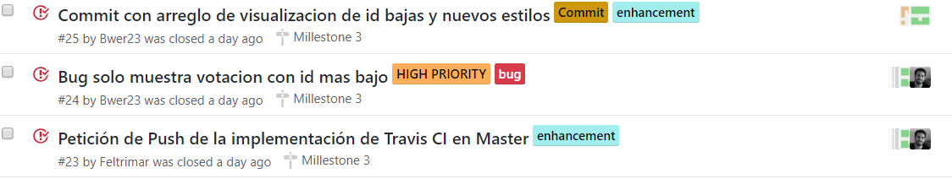

Gestión del Proyecto
Issues de Github
Se hará uso de issues para la gestión del proyecto, creándose “tags” concretos para las acciones que se quieran realizar a modo informativo (tal y como la prioridad, si es un commit, una duda…etc)
Una vez la acción haya finalizado, se cerrará la issue y, en el caso de ser un pull request, se necesitará la aprobación de un compañero.

Slide 14




Gestión del Proyecto
Flujo de trabajo
Reuniones
Nueva issue
Reuniones que tiene el equipo cada cierto tiempo
Creación de issues en función de las necesidades nuevas que se van presentando
Cierre de Issue
Comentarios en la Issue
.
Para una mayor comunicación

Slide 15
4
CAMBIOS

Slide 16



Despliegue e integración dinámica
Nuevas Funcionalidades
Visual

Slide 17
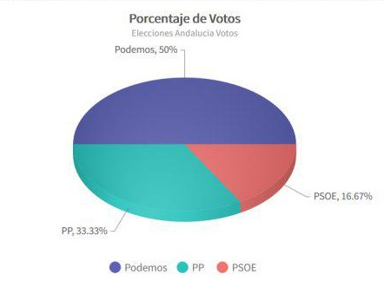
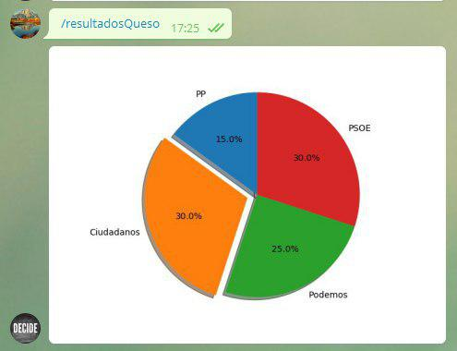
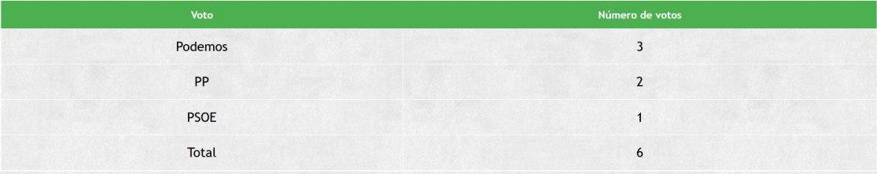
Nuevas Funcionalidades
One Column
Muestra de resultados a través de tablas y gráficas
Muestra de resultados a través de bot de telegram
Se ha implementado la función de visualización de datos a través de gráficas y tablas para facilitar su interpretación
Además, ya que existe la posibilidad de votar a través de Telegram, se hizo otro bot para visualizar los resultados de las votaciones.

Slide 18
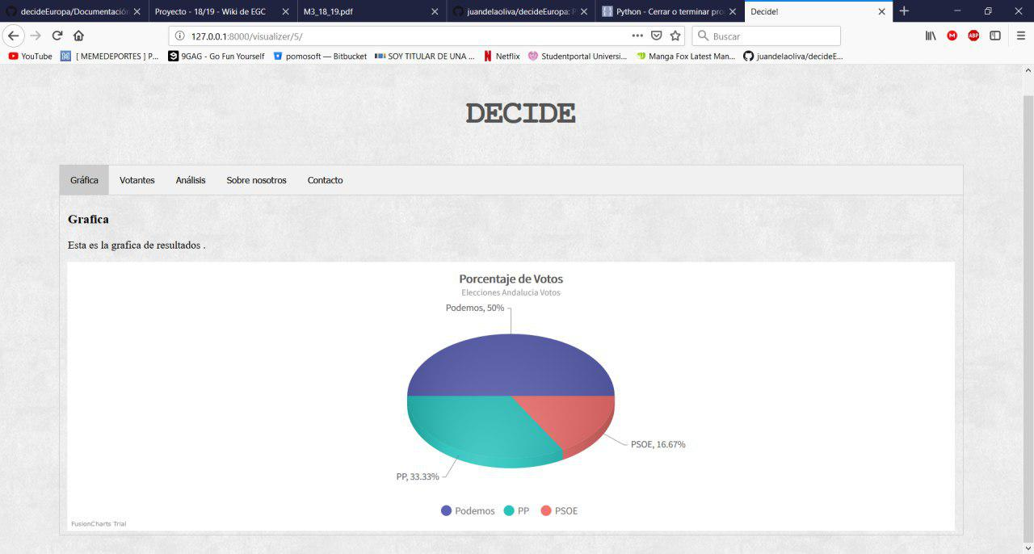
Visual
One Column
Uso de CSS
Para un major entendimiento y experiencia del usuario se ha hecho uso de CSS, dividiendo los tipos de resultados en pestañas y demás información.

Slide 19
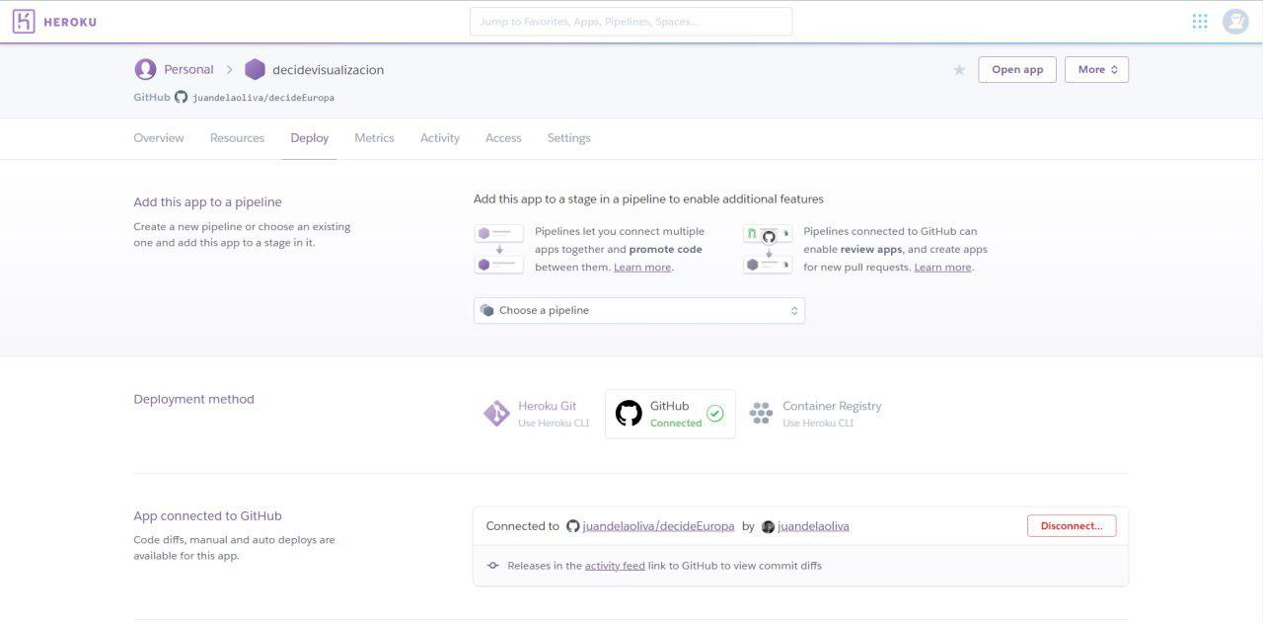
Despliegue
Uso de travis y heroku

Slide 20
5
COMUNICACIÓN
CON LOS DEMÁS
EQUIPOS

Slide 21
Comunicación con otros Equipos
El coordinador de equipo se comunica con los demás coordinadores a través de Telegram
Telegram
A través de Hangouts
Llamada/Videollamada
Issues de github
Pull requests

Slide 22
Muchas gracias por su atención
¿Tiene alguna pregunta?
Visualización. Grupo 1, #ID 127

